Slide 1


PROCESAMIENTO DE DATOS CON JAVA
IFCT079PO
PROCESAMIENTO DE FICHEROS XML.

Slide 2
Representación de datos XML
Analizadores sintácticos o PARSER

Slide 3
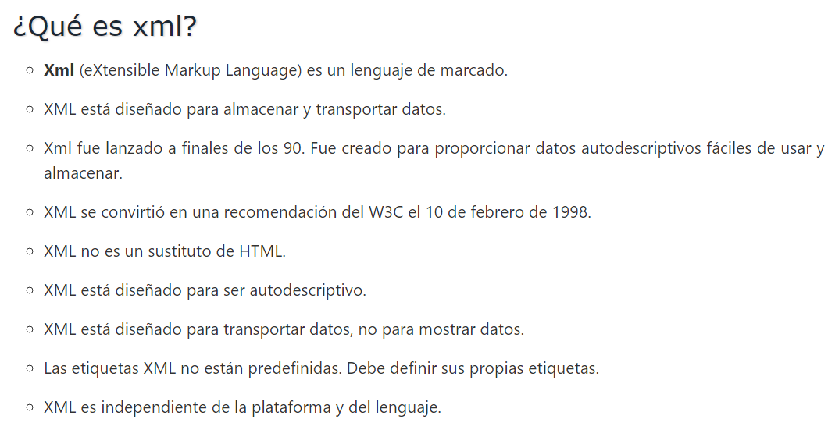

Slide 5

Características y ventajas de XML

Slide 6
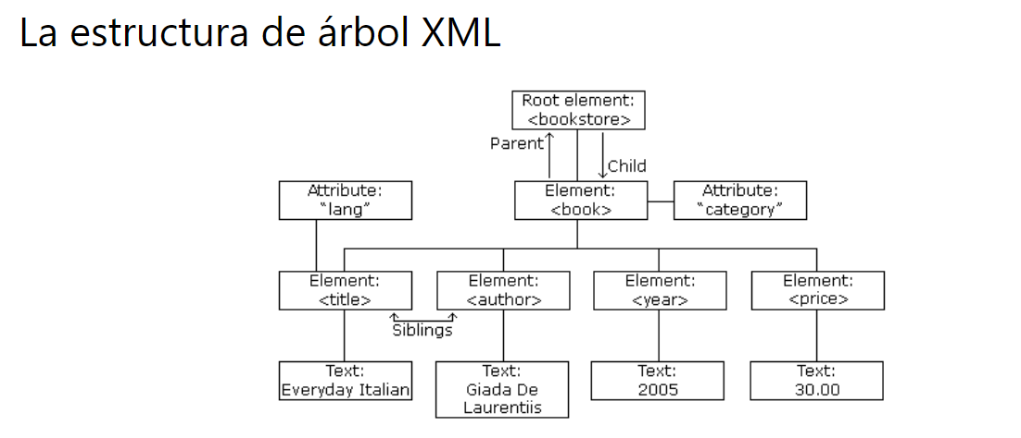

Slide 7
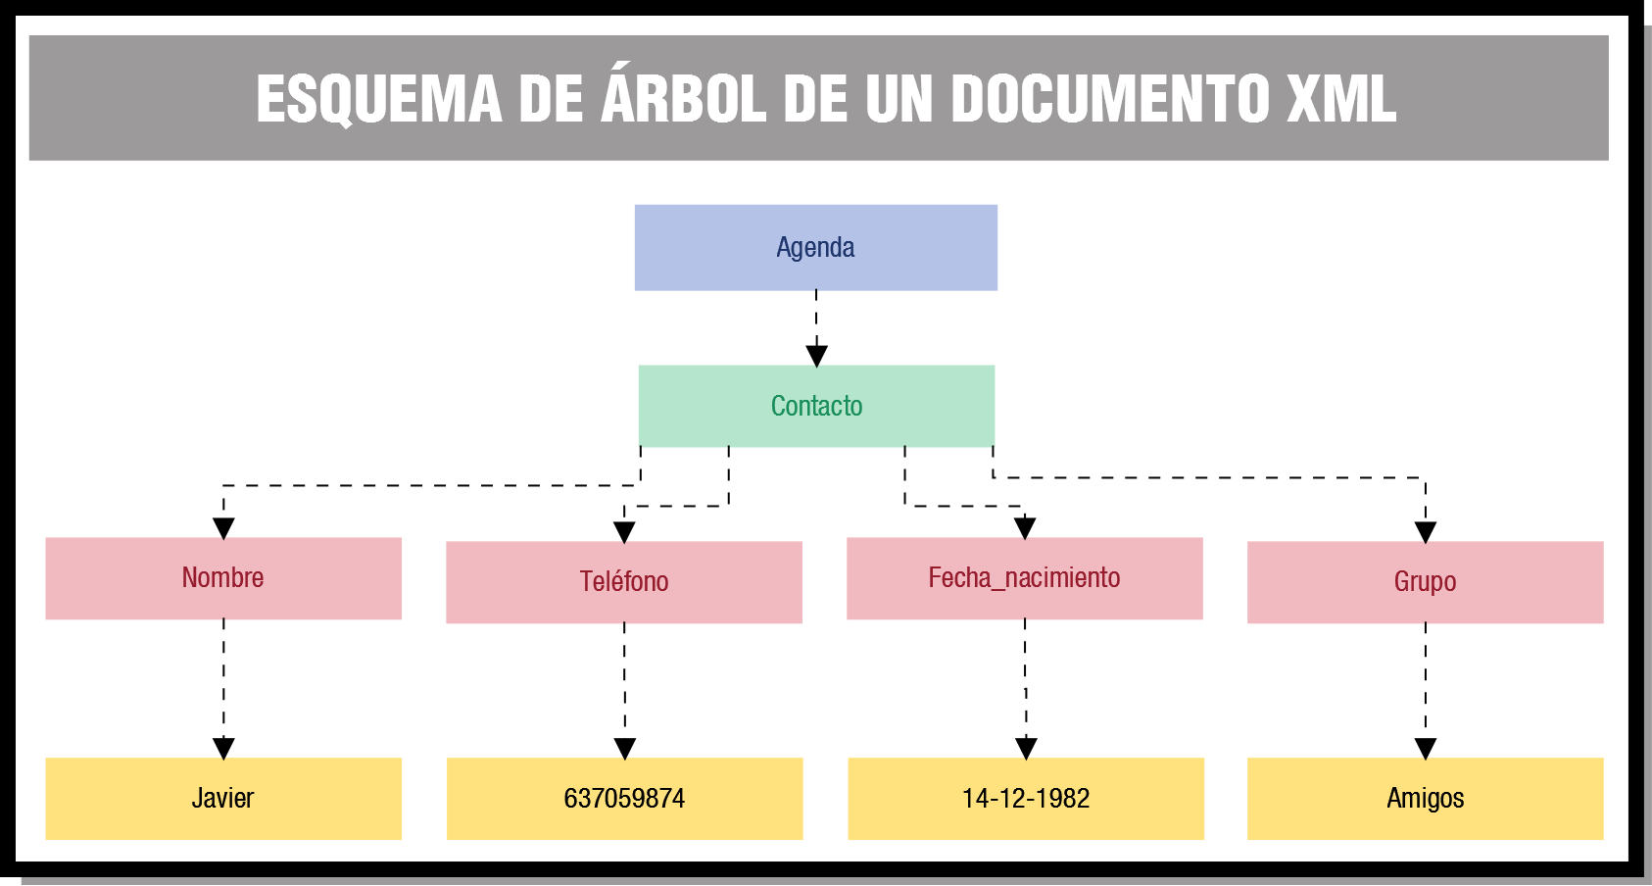

Slide 8
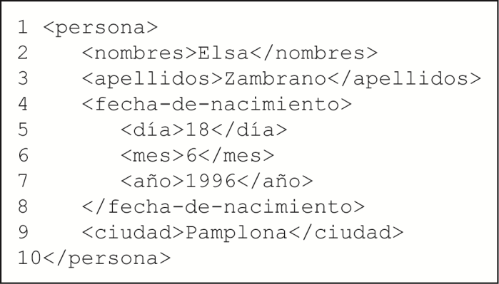

Slide 9
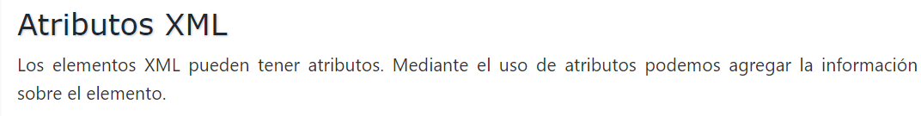

Slide 10
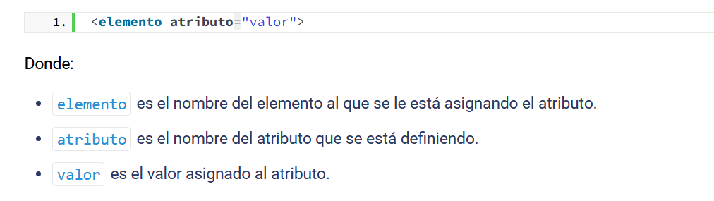

Slide 11
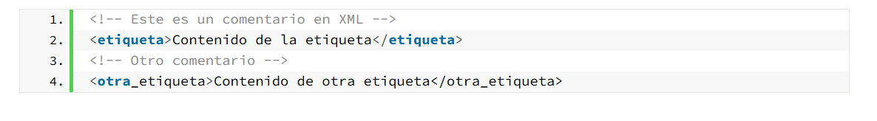

Slide 12

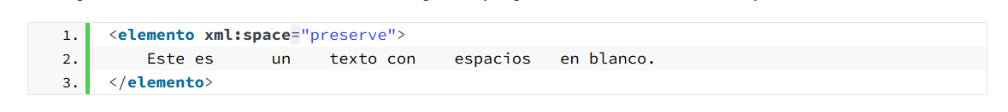

Slide 13

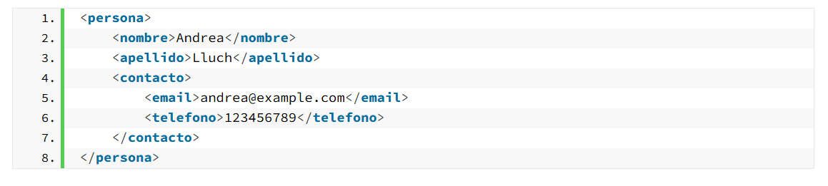

Slide 14
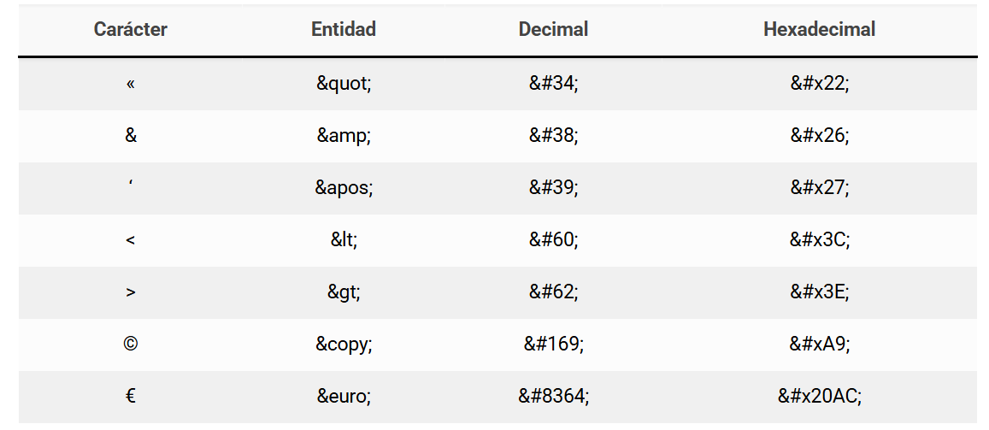

Slide 15
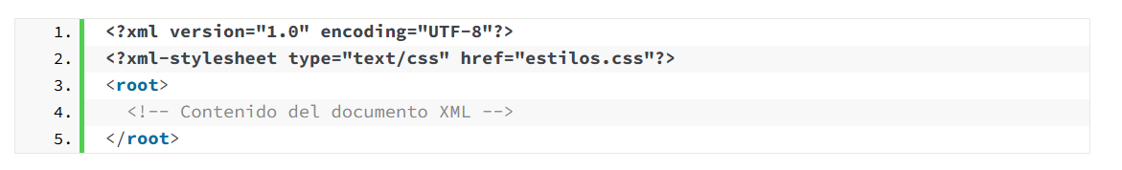
Cómo asociar un archivo CSS a un documento XML

Slide 16
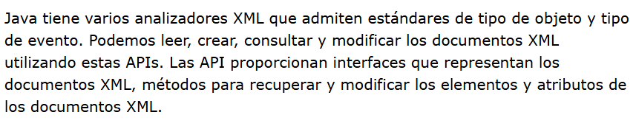
Analizadores sintácticos o PARSER

Slide 17
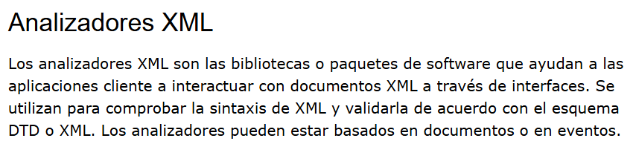

Slide 18


Slide 19
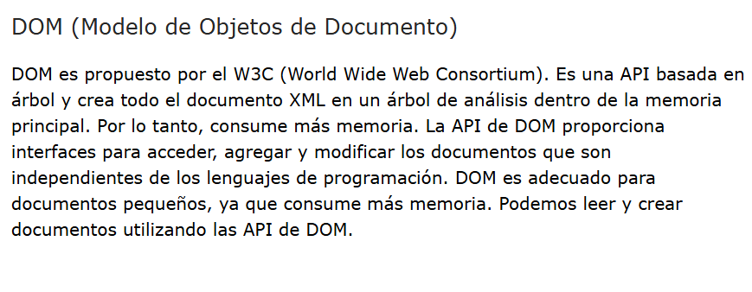

Slide 20
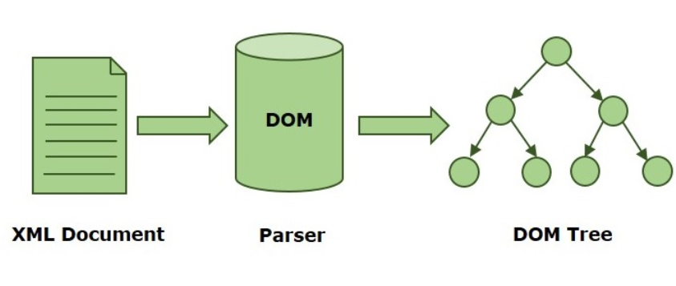

Slide 21
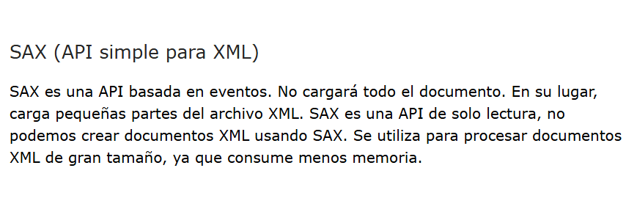

Slide 22
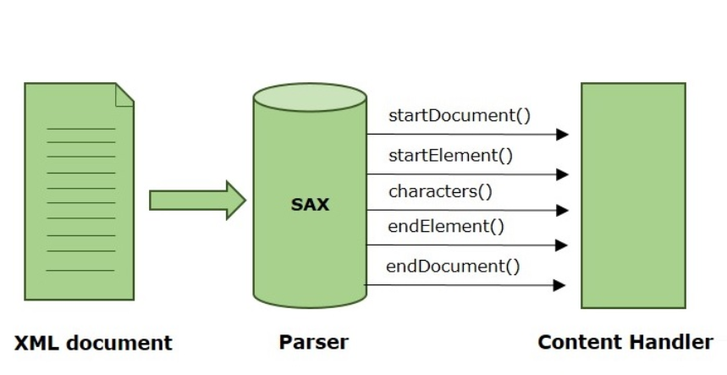

Slide 23
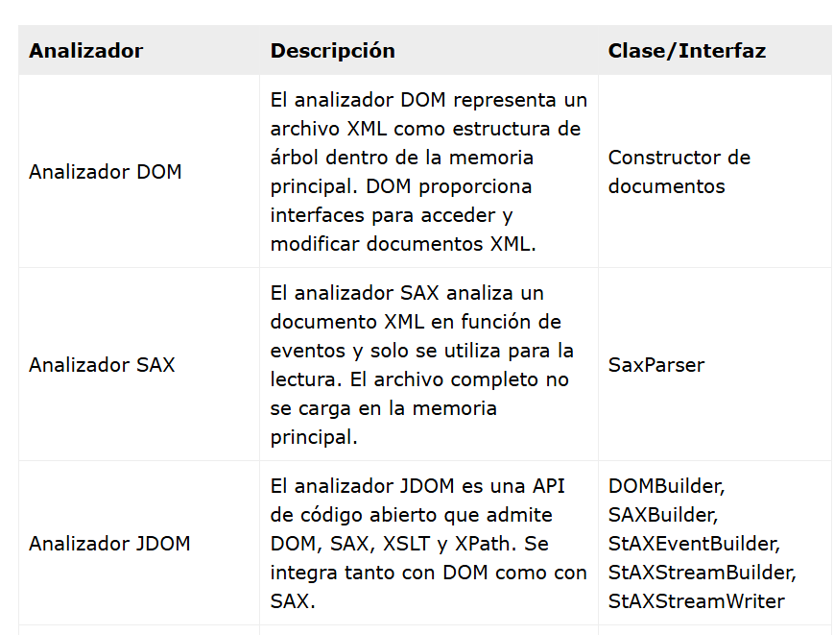

Slide 24
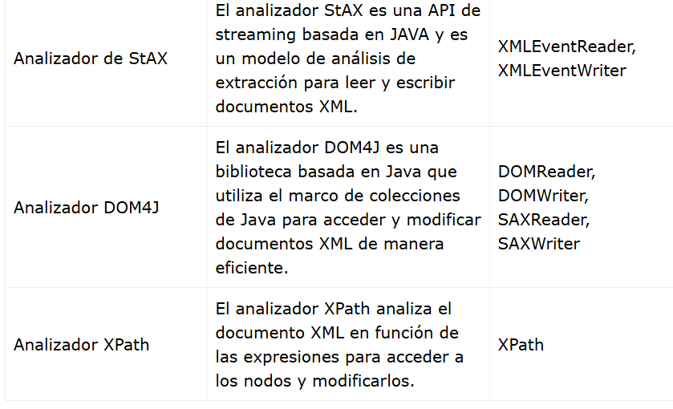

Slide 25
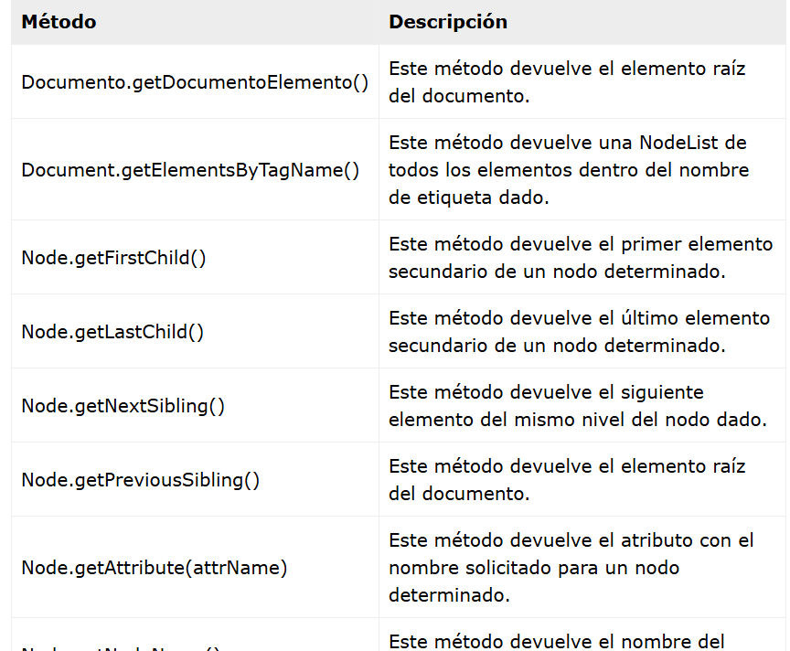

Slide 26
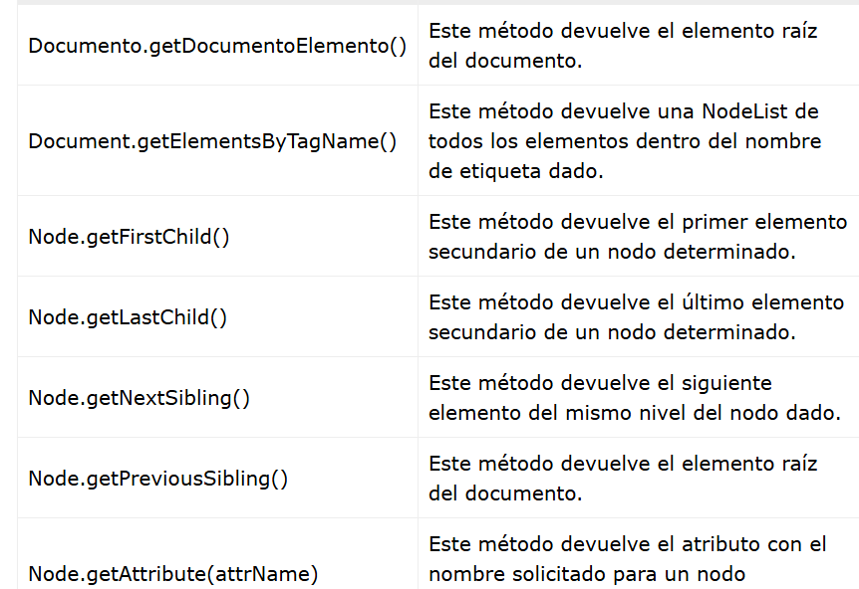

Slide 27



Slide 28


Slide 29

Un nodo es un objeto como cualquier otro, y sus atributos serán los encargados de hacer el trabajo de almacenar y apuntar a otro nodo. Cada nodo tiene dos atributos: un atributo “contenido”, usado para almacenar un objeto; y otro atributo “siguiente”, usado para hacer referencia al siguiente nodo de la lista.

Slide 30
Análisis de varios elementos en XML
Para analizar un documento XML con múltiples elementos, necesitamos usar bucles. El método getChildNodes() recupera todos los nodos secundarios de un elemento y los devuelve como NodeList. Necesitamos recorrer todos los elementos de la NodeList obtenida y recuperar la información deseada sobre cada elemento como lo hicimos en las secciones anteriores.

Slide 31

ACTIVIDAD

Slide 32
ACTIVIDAD

